Slide 1
Всеукраїнський інтерактивний конкурс «МАН-Юніор Дослідник»
Чернігівське територіальне відділення МАН
Номінація «Історик-Юніор»
Екскурсійний маршрут
“Ніжин культурний:
історія у пам’ятках і постатях”
Авторка проєкту: Криушина Софія Ігорівна, учениці 7-Б класу Ніжинської гімназії №1 Ніжинської міської ради Чернігівської області
Керівник проєкту: Максимова Рімма Олександрівна, учитель історії та основ правознавства Ніжинської гімназії №1 Ніжинської міської ради Чернігівської області

Slide 2
Мета дослідження: створити екскурсійний маршрут, що знайомить із культурною спадщиною Ніжина, розкриваючи роль видатних особистостей у формуванні національної культури.
Мета дослідження реалізується через вирішення наступних завдань:
1. Зібрати інформацію про відомих людей, пов’язаних з Ніжином.
2. Знайти та описати місця, де встановлені пам’ятники або місця, пов’язані з цими діячами.
3. Розробити змістовне наповнення маршруту та підготувати рекомендації щодо його реалізації.
Об'єкт дослідження: Культурна спадщина Ніжина, представлена пам’ятниками, меморіальними дошками, архітектурними спорудами, пов’язаними з видатними діячами української культури.
Предмет дослідження: процес розробки і реалізації екскурсійного маршруту «Ніжин культурний: історія у пам'ятках і постатях».
Методи дослідження:
- історико-біографічний;
- краєзнавчий аналіз;
- порівняльно-описовий;
- польове обстеження об’єктів.

Slide 3
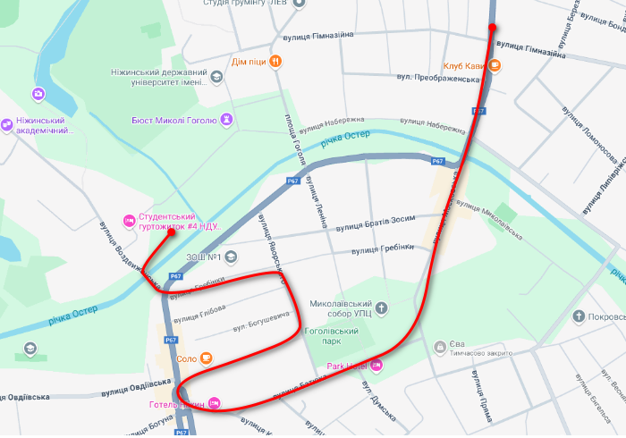
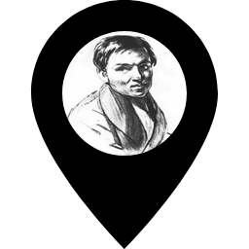
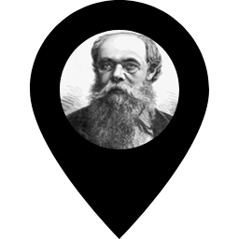
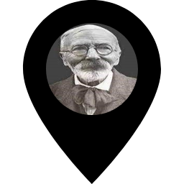
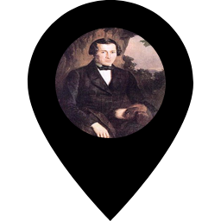
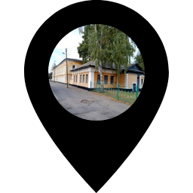
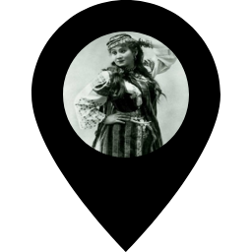
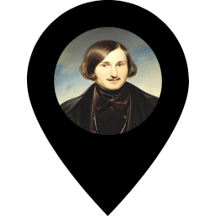
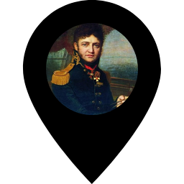
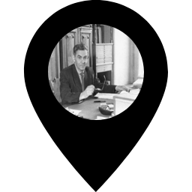
Схема маршруту екскурсії
«Ніжин культурний: історія у пам’ятках і постатях»
Тематика: історико-культурологічно-краєзнавча
Спосіб пересування: пішохідний
Сезонність: протягом року
Тривалість: 2.5 годин
Протяжність: 2,65км
Перелік об’єктів:
1. Сошенко І. М.
2. Кониський О. Я.
3. Будинок народного училища
4. Марія Заньковецька
5. Гоголь М. В.
6. Гребінка Є. П.
7. Лисянський Ю. Ф.
8. Спаський І. Г.
9. Самокиш М. С.

Slide 4
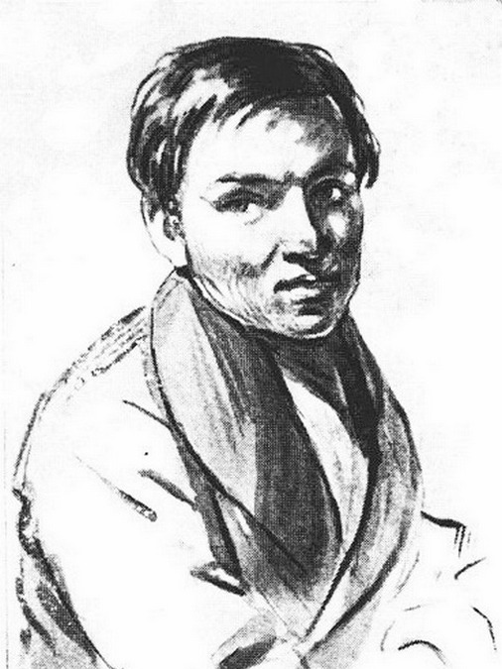
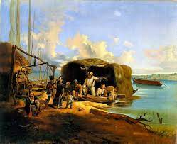
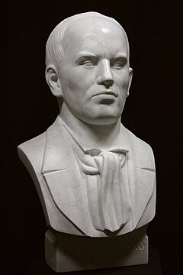
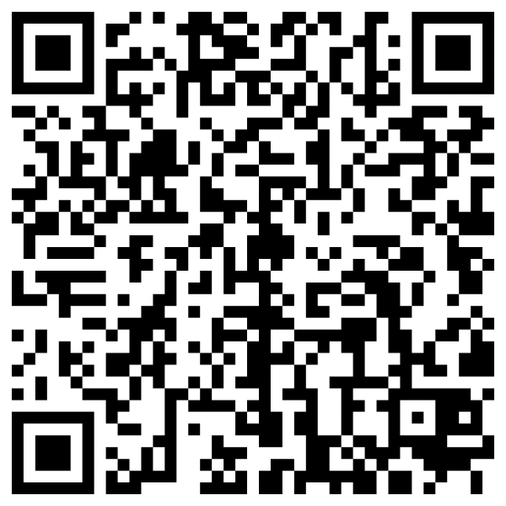
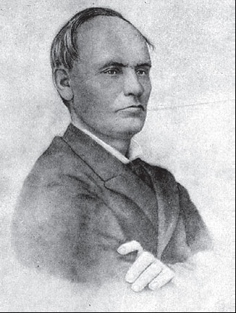
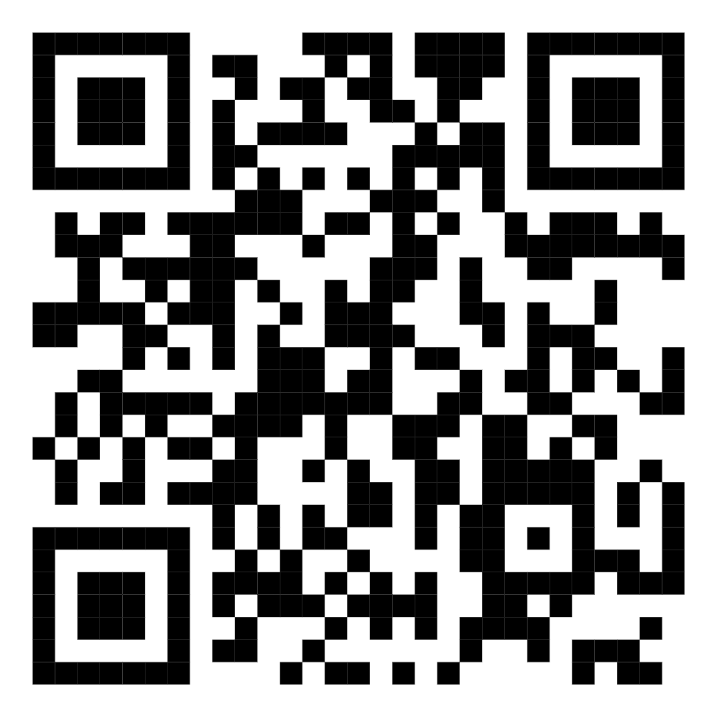
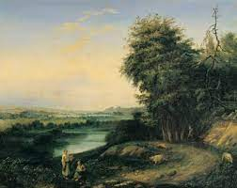
Продаж сіна на Дніпрі
Локація № 1 Сошенко Іван Максимович –
(2 (14) червня1807, Богуслав, Київська губернія — 19 (31) липня 1876, Корсунь-Шевченківський, Київська губернія) — український маляр і педагог. Один із найближчих друзів Тараса Шевченка, взяв активну участь у його визволенні з кріпацтва. У 1832–1838 рр. навчався в Петербурзькій академії мистецтв; з 1839 року — викладач малювання в Ніжинській, Немирівській (з 1846) і з 1856 київських гімназіях. Із збережених творів Сошенка відомі: «Портрет бабусі Чалого», «Жіночий портрет», «Хлопчики-рибалки», «Продаж сіна на Дніпрі» (1857); пейзажі; ікони.
https://surl.li/lffziw
https://surl.li/lffziw
https://surli.cc/cjodax
Пейзаж Сошенка
https://surli.cc/cjodax

Slide 5
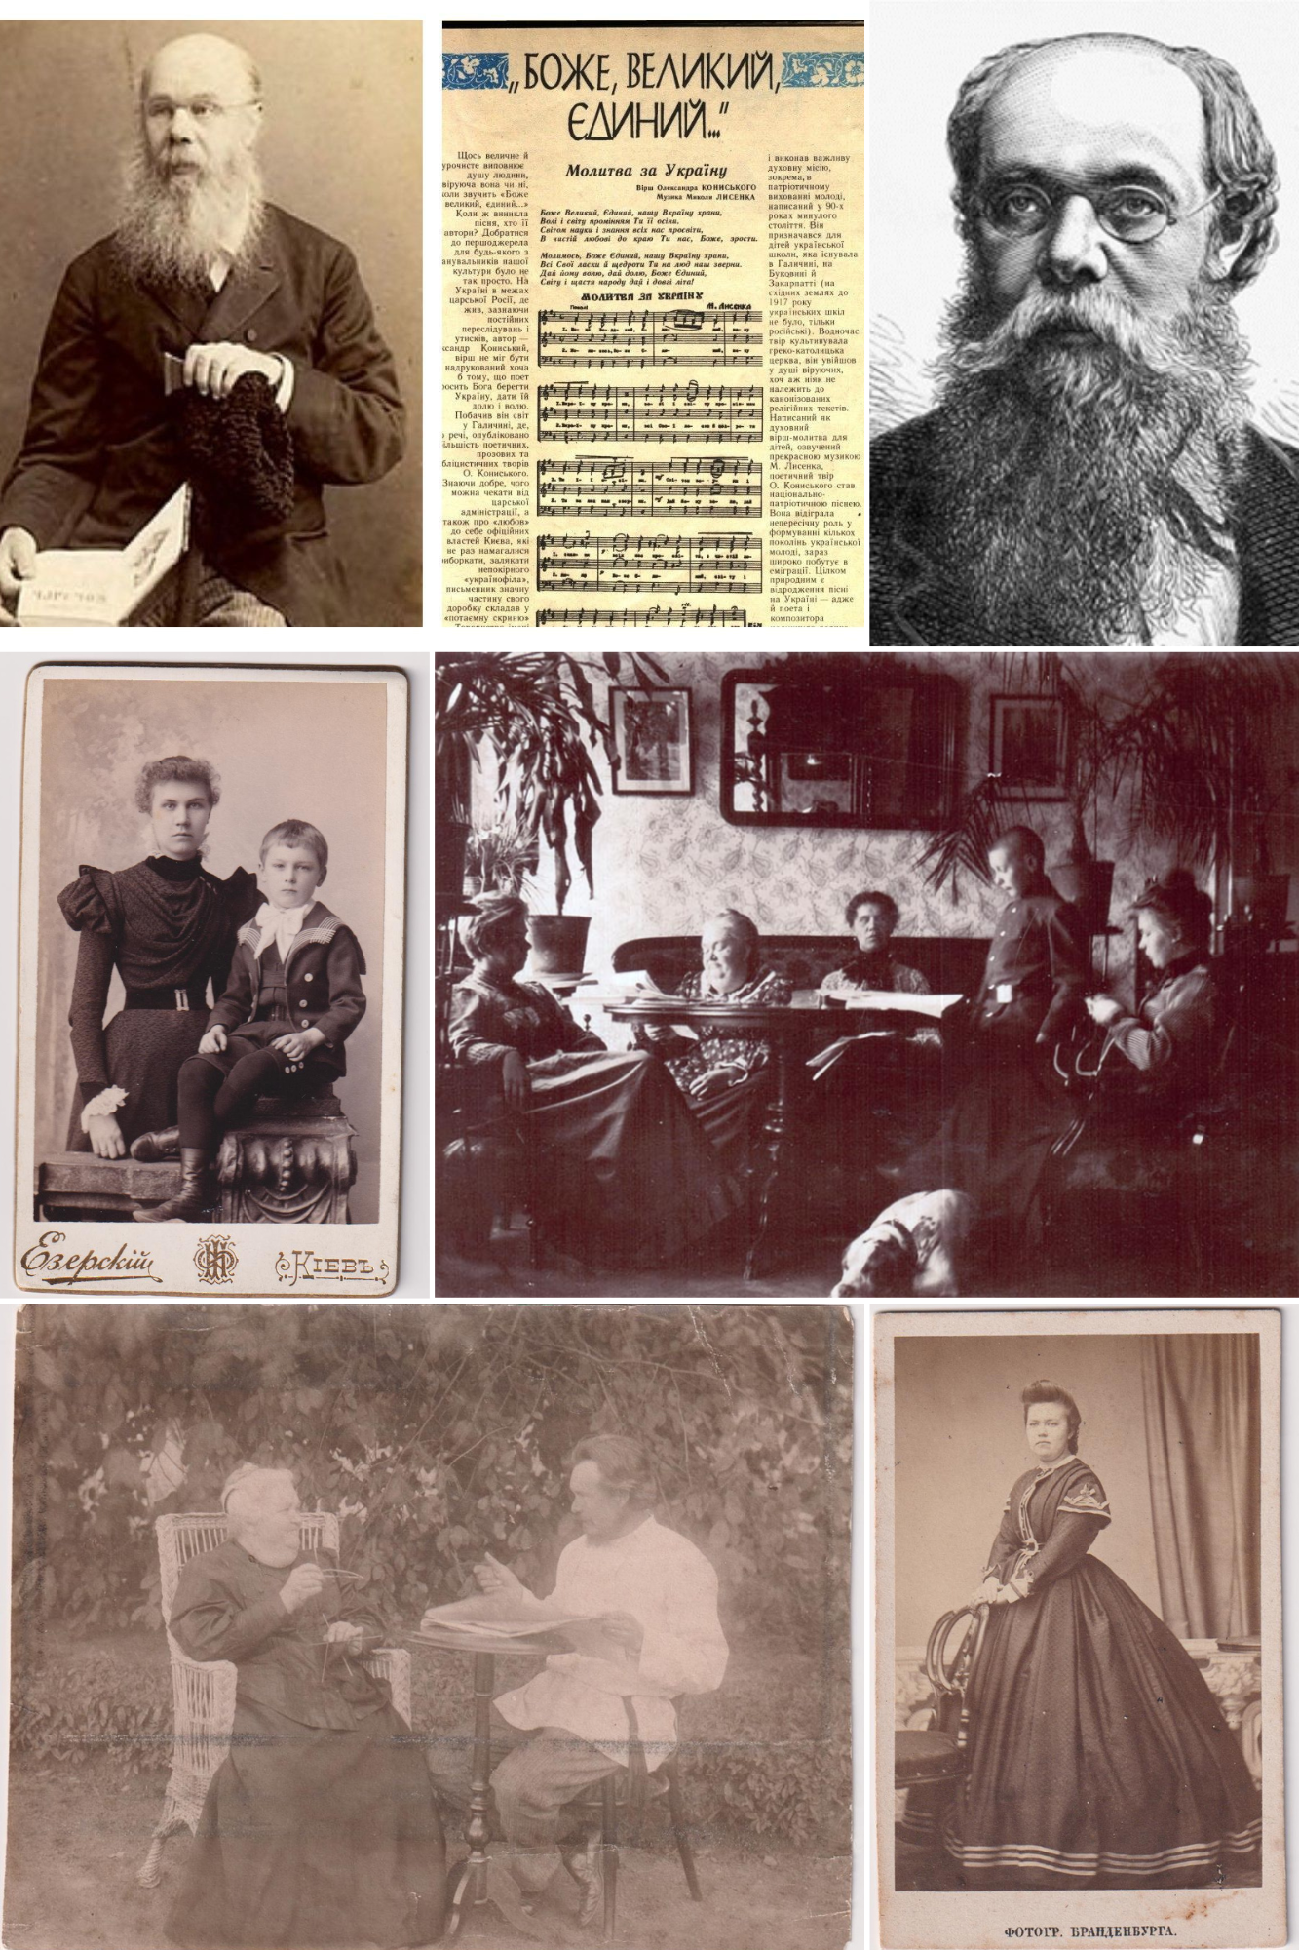
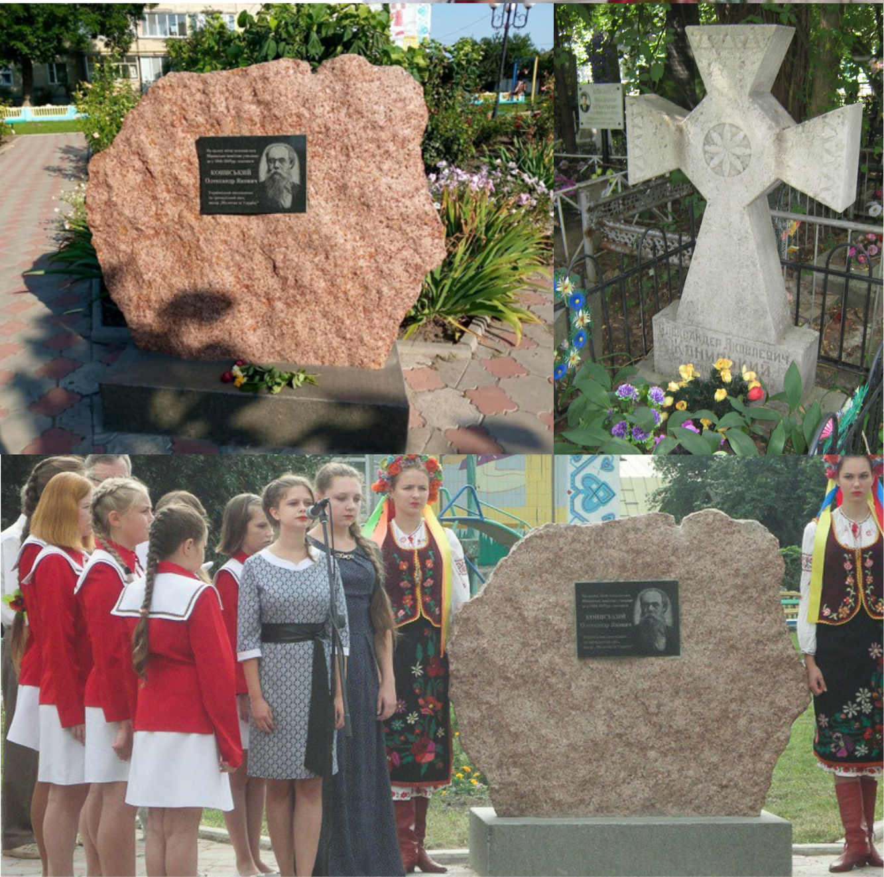
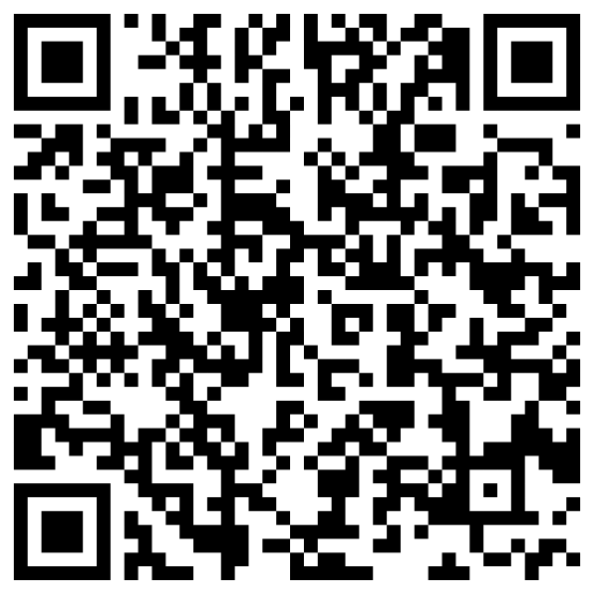
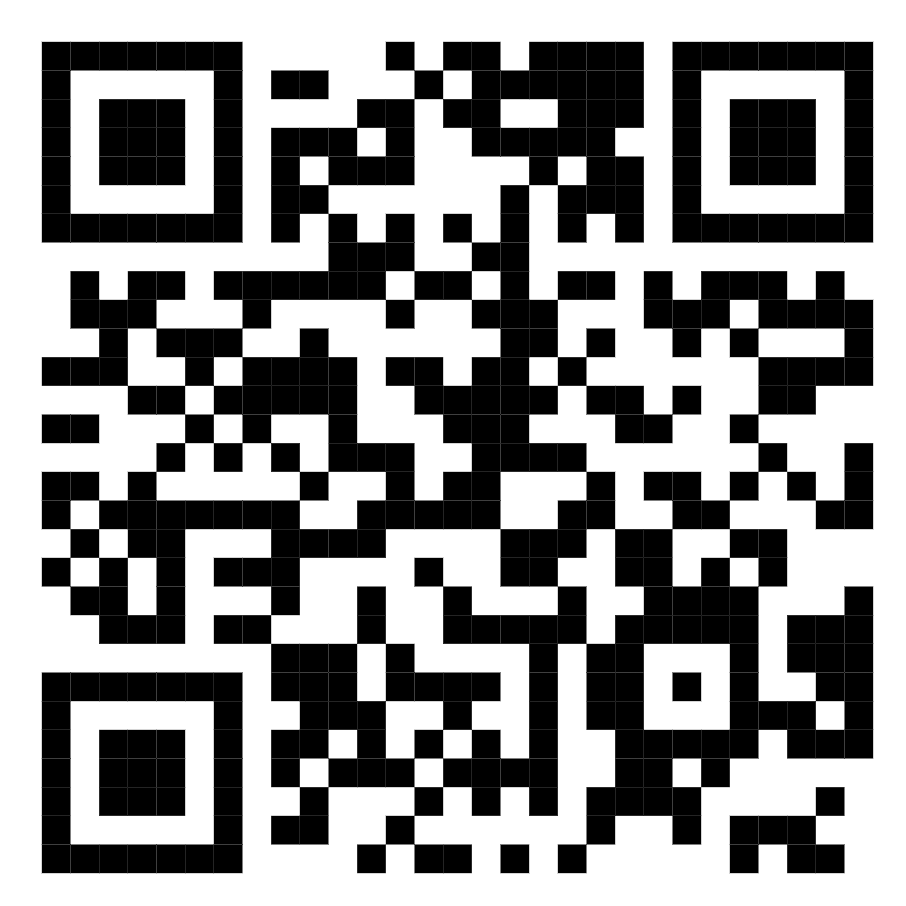
Локація №2 Кониський Олександр Якович –
(6 (18) серпня 1836, Переходівка, Ніжинський повіт, Чернігівська губернія, —29 листопада (12 грудня) 1900, Київ, Київська губернія, Російська імперія) — український перекладач, письменник, видавець, лексикограф, педагог, громадський діяч. Літературні псевдоніми — Ф. Верниволя, Ф. Ґоровенко, В. Буркун, Перебендя, О. Хуторянин та інші (всього близько 150). Професійний адвокат, педагог, журналіст. Автор слів пісні «Молитва за Україну», перекладу «Щоденника» Т. Г. Шевченка.
https://surl.li/yjvqmj
https://surl.li/yjvqmj
https://surl.li/incjwb
Євгенія Кониська
із сином Володимиром.
1898 р.
Родина Кониських у помешканні
на Бібіківському бульварі
https://surl.li/yjvqmj
https://surl.li/incjwb
Марія Кониська із сином
Олександром у садку. 1890-ті рр.
Марія Кониська
Початок 1860-х рр.
https://surl.lu/uqrhat

Slide 6
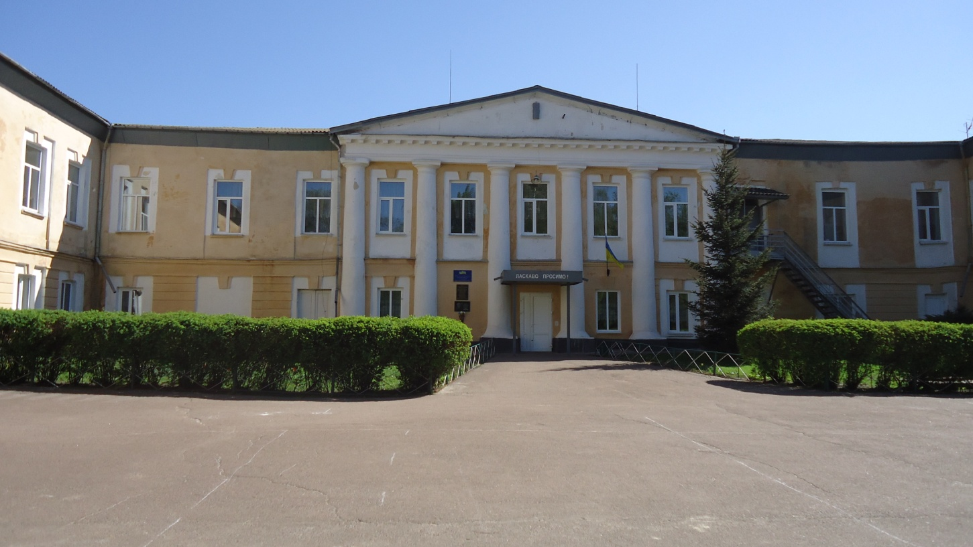
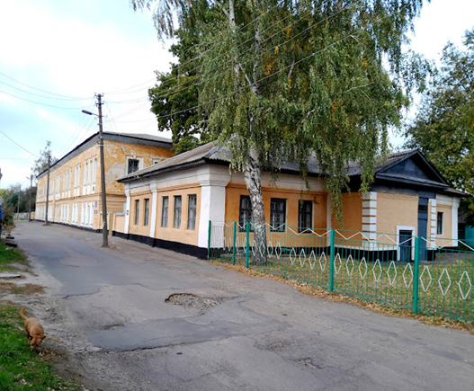
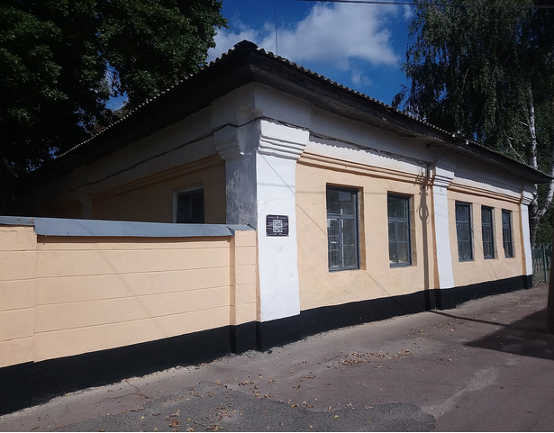
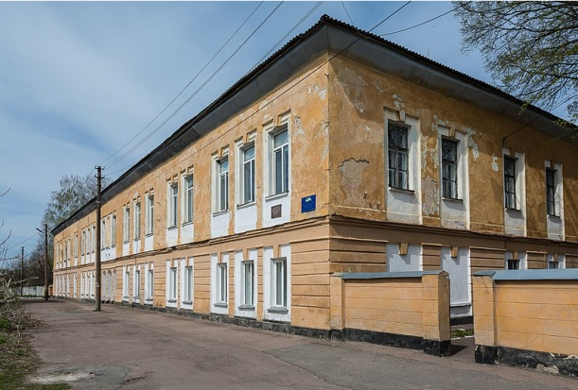

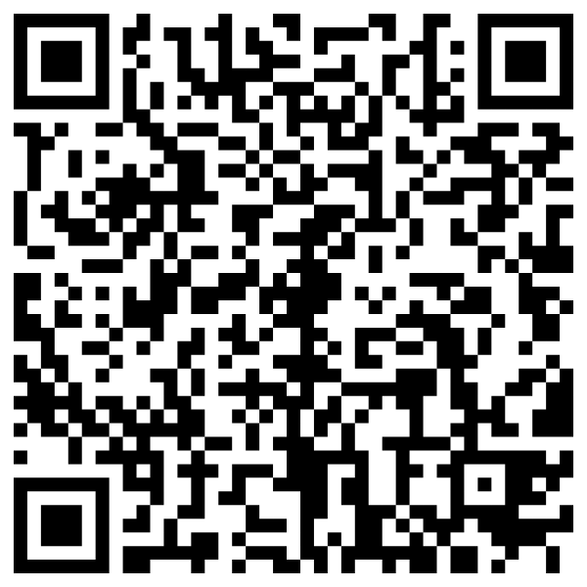
Локація № 3
Будинок народного училища або Ніжинське повітове училище — пам'ятка архітектури та пам'ятка історії місцевого значення кін. XVIII ст. у Ніжині. Наказ Мінкультури від 21.12.2012 № 1566. Нині тут розміщується Ніжинська гімназія №1
https://surl.li/femdlc
Будинок народного училища.
Сучасне фото
https://surl.li/yycvak

Slide 7
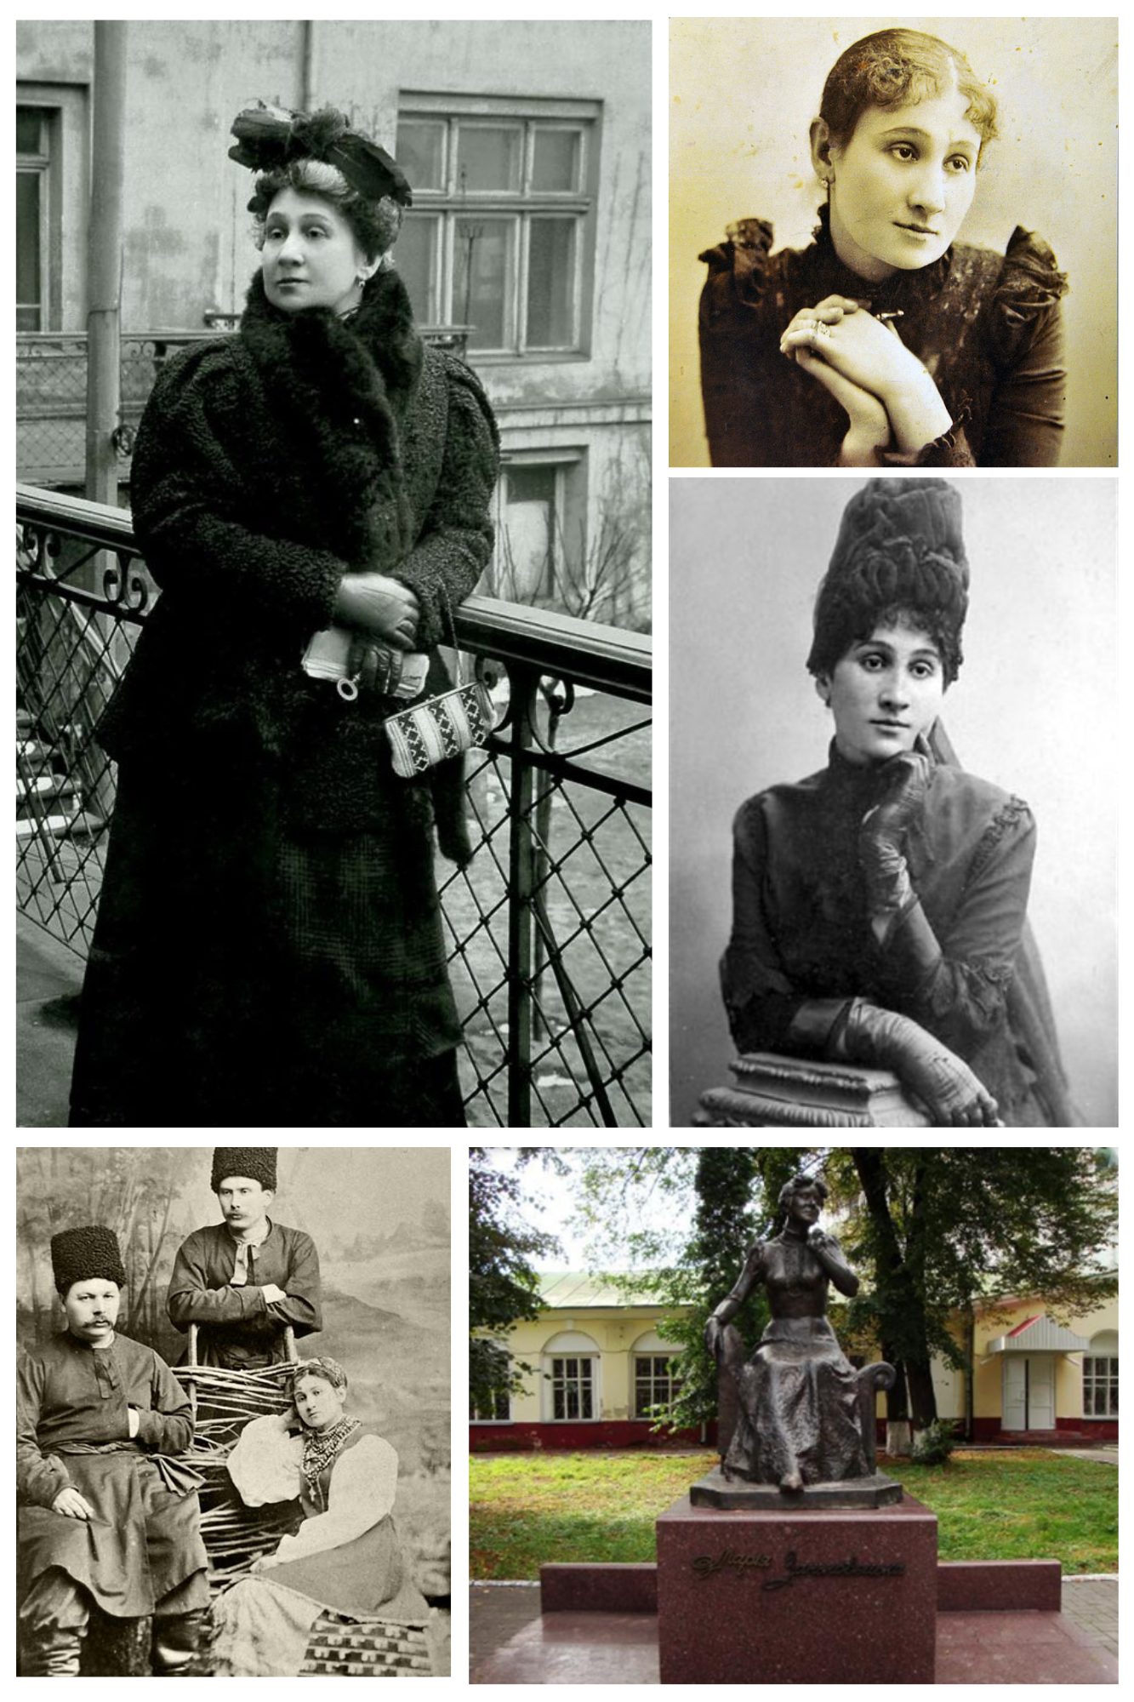
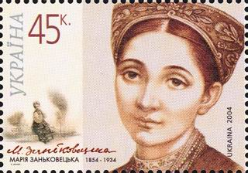
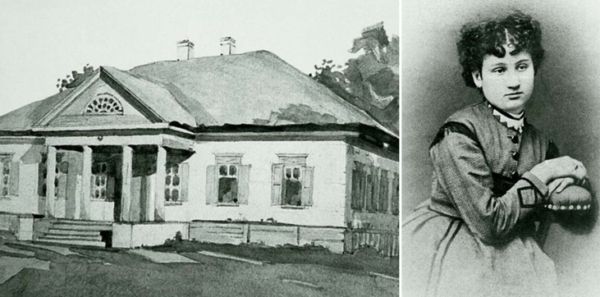
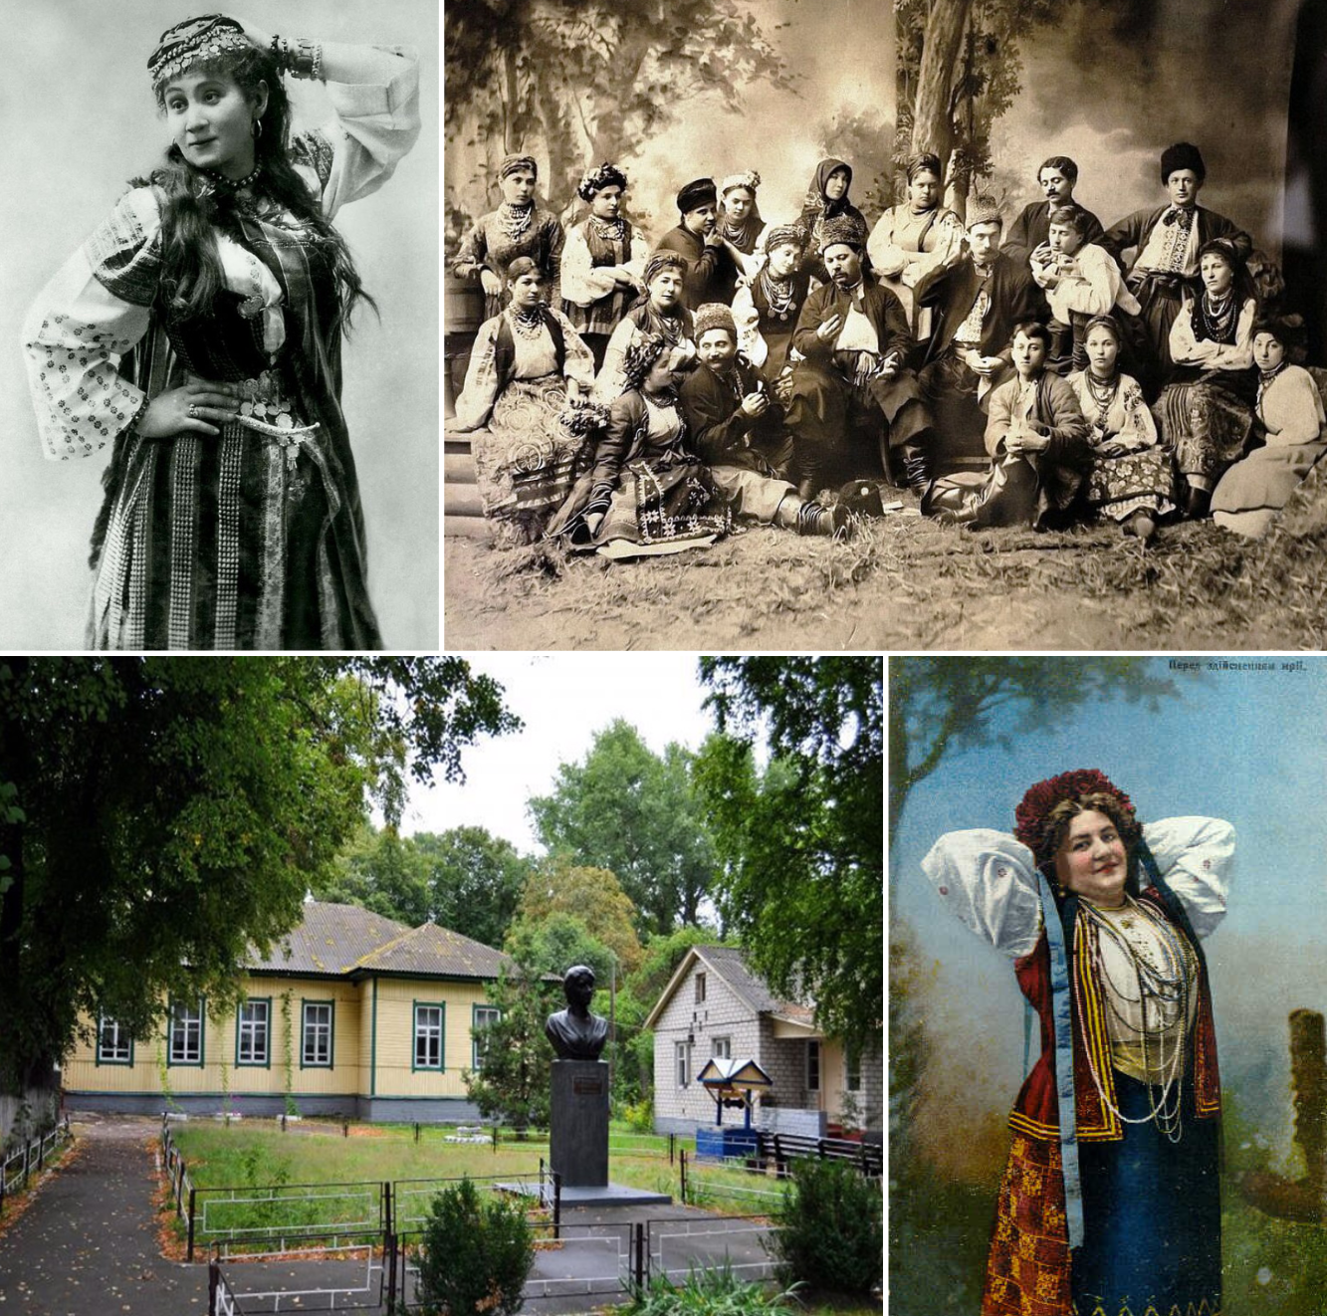
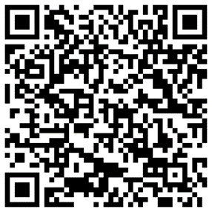
Локація № 4 Марія Заньковецька –
народилася 23 липня (4 серпня) 1854 року в с. Заньки, нині Ніжинський район, Чернігівська область, Україна (тоді Ніжинський повіт, Чернігівська губернія), була п'ятою дитиною у багатодітній родині збіднілого дворянина надвірного радника Костянтина Костянтиновича Адасовського та міщанки з Чернігова Марії Василівни Нефедової.
https://surli.cc/jfojya
https://surl.li/ekauca
Трупа Кропивницького
https://surl.li/qxtkms
https://surl.li/cxebie
Кропивницький,
Садовський,
Заньковецька
Батьківський будинок у селі Заньки
Музей М. Заньковецької в Заньках
https://surl.li/ikwdgi

Slide 8
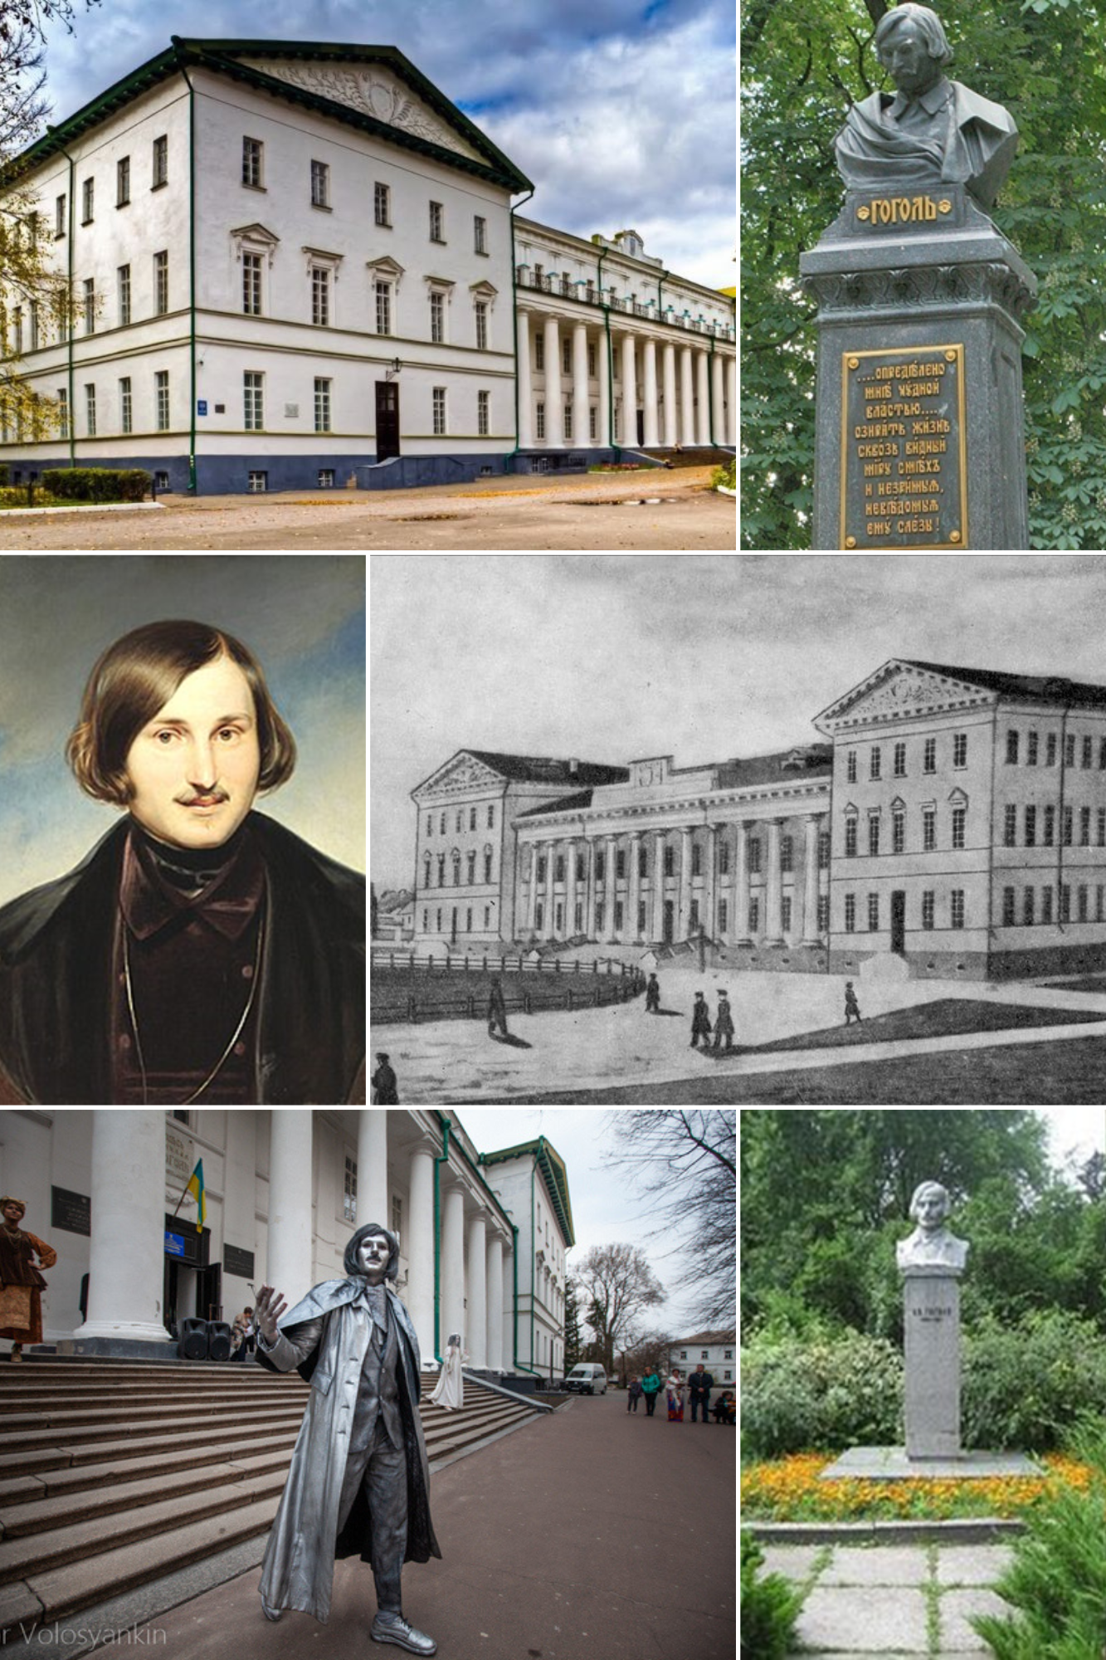
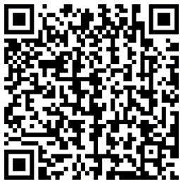
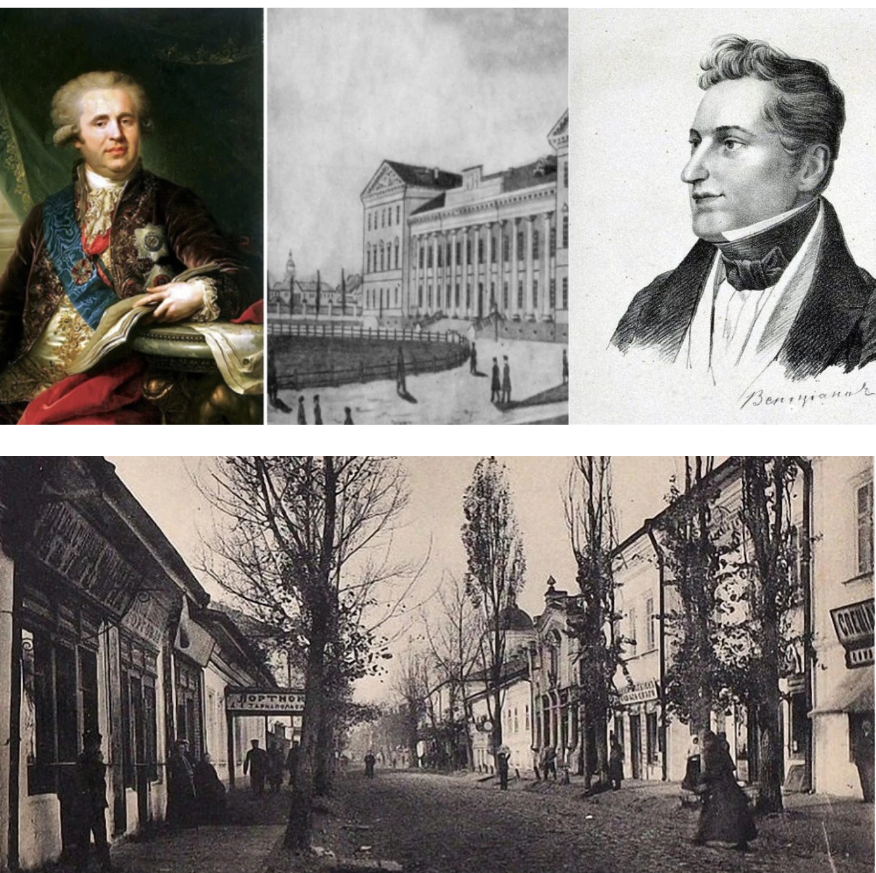
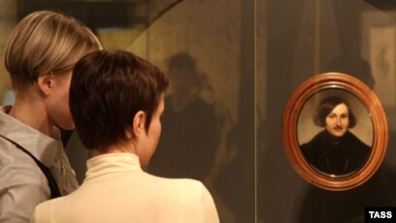
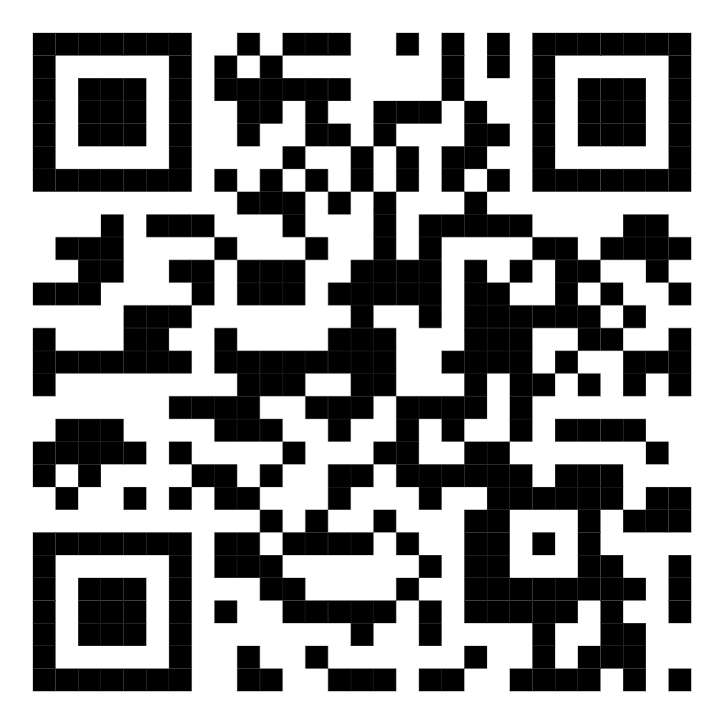
Локація № 5 Микола Васильович Гоголь –
Микола Васильович Гоголь народився 20 березня (1 квітня) 1809 року (за іншими даними 19 березня (31 березня) 1809) у містечку Великі Сорочинці Полтавської губернії. Згідно із сімейними переказами, він походив зі старовинного українського козацького роду і був нащадком відомого козака Остапа Гоголя, що був гетьманом Правобережної України наприкінці XVII ст.
https://surl.li/iwmhjn
https://surl.li/iwmhjn
https://surl.li/iwmhjn
https://surl.li/iwmhjn
https://surl.li/iwmhjn

Slide 9
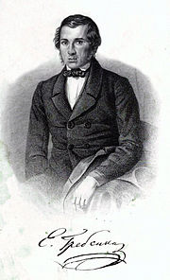
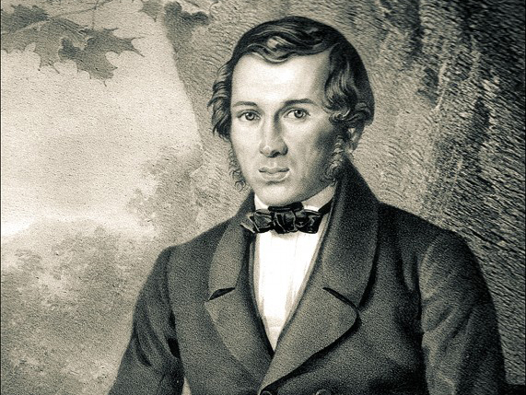
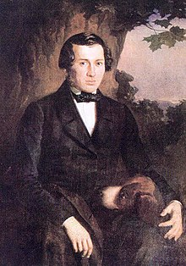
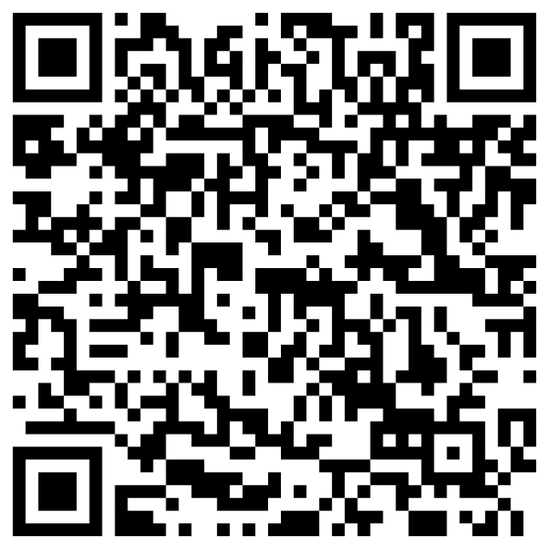
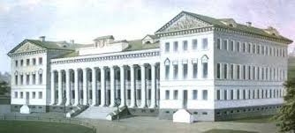
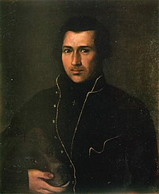
Локація № 6 Євген Павлович Гребінка – український письменник, байкар, педагог, видавець народився 2 лютого 1812 року на хуторі Убіжище ( нині – село Мар’янівка) Пирятинськигого повіту Полтавської губернії. Початкову освіту здобув у домашніх умовах. У 1825 – 1831 рр. Навчався у Ніжинській гімназії вищих наук.
https://surli.cc/pqqpdd
https://surl.li/uqmnkt
https://surl.li/uqmnkt
https://surl.li/uqmnkt
https://surl.li/uwbaez

Slide 10
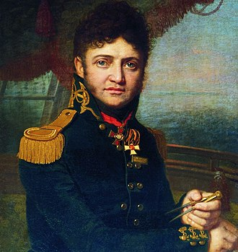
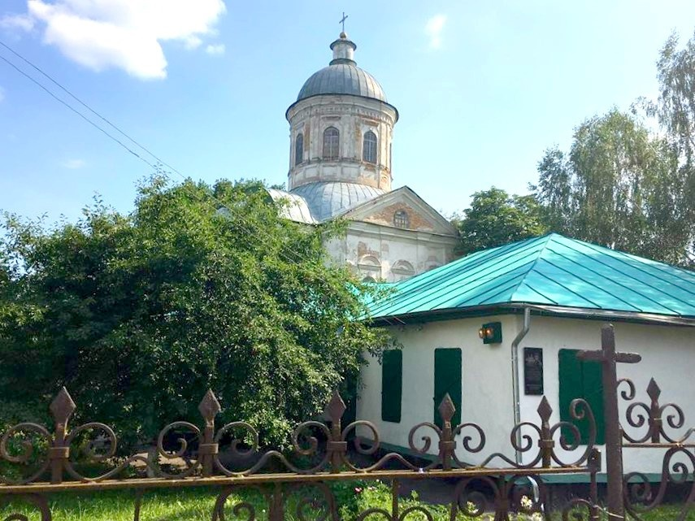
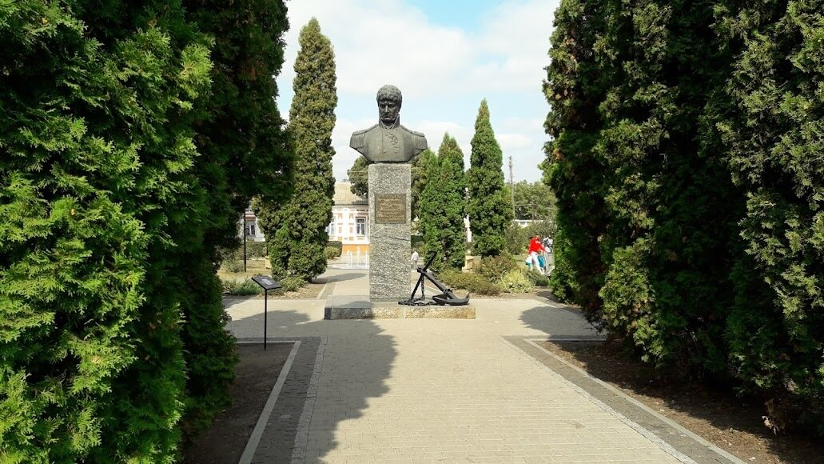
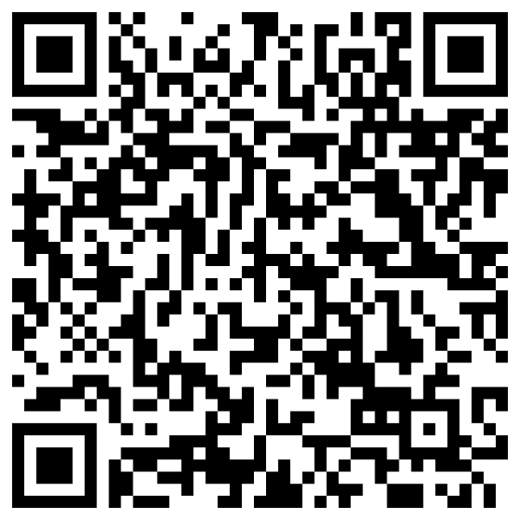
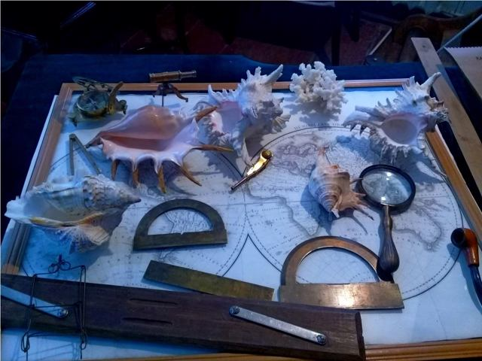
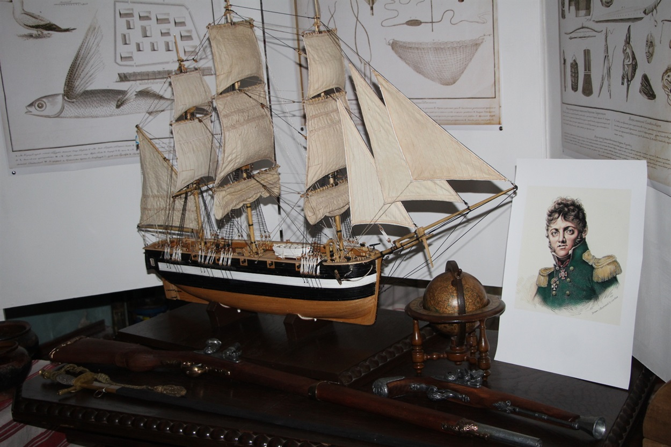
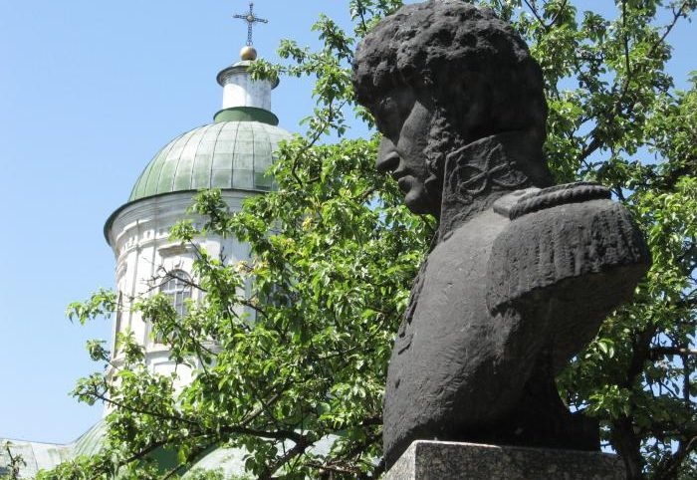
Локація № 7 Юрій Федорович Лисянський – мандрівник, навколосвітній мореплавець українського
походження, нащадок шляхетного козацького роду гербу «Лис» на британській та російській морській службі, географ, океанограф, етнограф, засновник наукової океанографії Російської імперії, капітан 1-го рангу (1809 рік). Народився дослідник 1(12) квітня 1773 року в полковому місті Ніжині, в родині священика ніжинської церкви святого Іоанна Богослова Федора Герасимовича Герасимовського (Лисянського) та його дружини Фотини Йосипівни (з шляхетського роду Якубовських).
https://surl.li/mjvplu
https://surl.li/mjvplu
https://surl.li/mjvplu
https://surl.li/mjvplu
https://surl.li/mjvplu

Slide 11
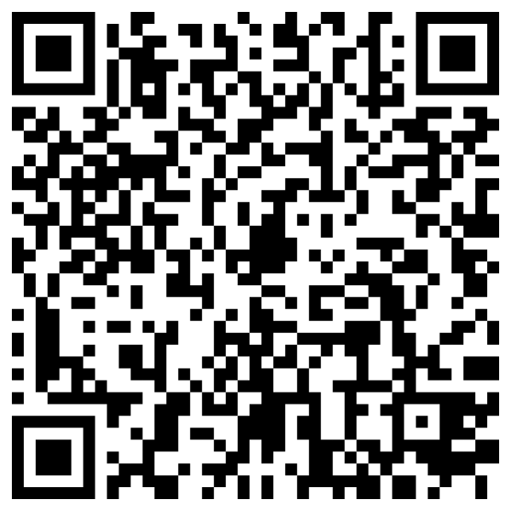





Локація № 8 Іван Георгійович Спаський – український історик, мистецтвознавець і музейник, засновник наукової нумізматичної школи, народився 24 лютого(8 березня) 1904 р., в Ніжині Чернігівської губернії в родині священика ніжинського Миколаївського собору протоієрея Георгія (Юрія) Спаського. Навчався з 1914 р. у Ніжинській класичній гімназії при Історико-філологічному інституті, в 1921 р. — у Ніжинський інститут народної освіти.
https://surl.li/blexdw
Ніжинський краєзнавчий музей імені Івана Спаського
https://surl.li/enwaxp
https://surl.li/enwaxp
https://surl.li/enwaxp

Slide 12



Локація № 9 Микола Семенович Самокиш – український та радянський художник-баталіст, майстер анімалістичного жанру, графік і педагог. Народився 25 жовтня 1860 у Ніжині на Чернігівщині в бідній сім'ї «Ніжинської поштової контори з дворян листоноші» Семена Захаровича Самокиша і Марії Дмитрівни. Микола був нащадком козаків, як по лінії батька, так і матері. Твори митця відзначаються динамічністю композиції, досконалим малюнком, стриманим колоритом. Біографія Самокиша 1930 р. назвала його «блискучим ілюстратором» і «найкращим баталістом України» і художника називали «поетом коней». Він створив понад 11 тисяч картин, малюнків, офортів переважно на батальні та мисливські сюжети. Як педагог, Самокиш збагатив своїм напрацюванням теорію і практику української мистецької освіти.
https://surl.li/fyaudq
Микола Самокиш у студії,
1930-их рр.
Бій Максима Кривоноса з Яремою Вишневецьким
Бій Богуна з Чарнецьким під Монастирищем в 1653 році”
професор Микола Самокиш
(сидить зправа)
https://surl.li/fyaudq
https://surl.li/fyaudq
https://surl.li/dnabcx
https://surl.li/fyaudq
«Сад у влітку»
https://surl.li/fyaudq

Slide 13
Висновки
Дослідження спрямоване на комплексне вивчення культурної спадщини Ніжина через призму його архітектурних пам’яток та знакових історичних постатей. У ході роботи було проаналізовано історичні джерела, визначено ключові культурні осередки та діячів, які формували інтелектуальний і мистецький простір міста.
У результаті дослідження розроблено концепцію екскурсійного маршруту «Ніжин культурний: історія у пам'ятках і постатях», який охоплює ключові пам’ятки та місця, пов’язані з видатними особистостями міста. Такий маршрут може бути використаний у шкільному курсі краєзнавства, туристичних заходах і як елемент патріотичного виховання. Він сприятиме популяризації культурної спадщини Ніжина, збереженню історичної пам’яті та розвитку туристичної інфраструктури міста.

Slide 14
Список використаних джерел
1. Вечерський В. Пам’ятки архітектури й містобудування Лівобережної України: Виявлення, дослідження, фіксація. Київ: Видавничий дім А.С.С., 2005. С. 138–140.
2. Гончарова К. Реставрація архітектурних пам’яток Ніжина в контексті формування реставраційної методики в Україні у другій половині ХХ ст. // Ніжинська старовина. 2013. Вип. 15 (18). С. 61–69.
3. Державний реєстр національного культурного надбання: пам’ятки містобудування і архітектури України (проект). – Пам’ятки України, 1999 р., № 2-3.
4. Історія Ніжина мовою дат/упоряд. М. Шкуро; Ніжинське товариство української мови ім. Тараса Шевченка "Просвіта". – Ніжин, 1993. – 15 с.
5. Зозуля С., Морозов О. Деякі аспекти формування пам’яткоємного середовища Ніжина або Наскільки ще вистачить пам’яток у Ніжині (до складання історико-архітектурного опорного плану) // Ніжинська старовина. Ніжинознавчі студії № 2: Історико-культурологічний збірник. Вип. 2. – Ніжин, 2006. – С. 32 – 51.
6. Зозуля С., Морозов О. Місто Ніжин: деякі аспекти формування пам’яткоємного середовища // Праці Центру пам’яткознавства. Вип. 8. – К., 2005. – С. 197-230.
7. Легенди Ніжина. – Прилуки, 2006.
8. На пагорбах століть. – Чернігів, 1993.
9. Петренко Л. Б. Ніжин: древній і завжди юний. – Ніжин, 2004.
10. Постанова Ради міністрів УРСР “Про впорядкування справи обліку та охорони пам’ятників архітектури на території Української РСР” № 970 від 24.08.1963р. Архів оригіналу за 5 травня 2021. Процитовано 18 лютого 2021.
11. Самойленко Г. В., Самойленко О. Г. Ніжин – європейське місто/Сіверський інститут регіональних досліджень; Ред.: В. М. Бойко, Л. А. Чабак. – Чернігів: Видавець Лозовий В. М., 2010.
12. Самойленко Г. В. Ніжине мій... – Київ, 2002.
13. Самойленко Г. В., Самойленко С. Г. Нариси культури Ніжина. Ч. 4. – Ніжин, 1998.
14. Чернігівщина. Енциклопедичний довідник/ за ред. А. В. Кудрицького. – Київ, 1993.

